Slide 1
패션 스타일
이재민

Slide 2
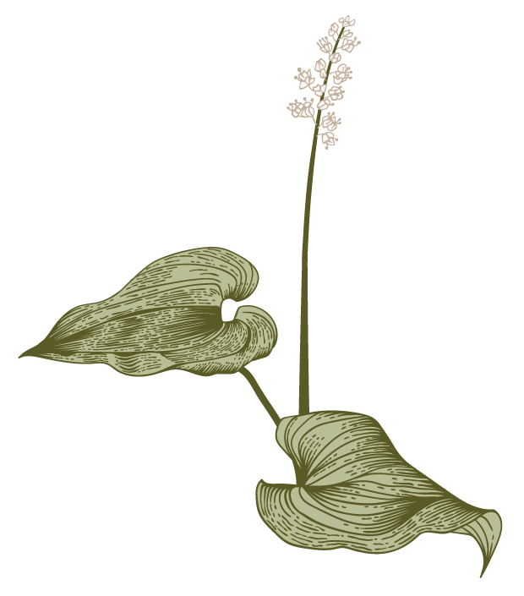

목차
A
프로젝트를 선택한 동기
문제 정의
문제를 해결하기 위해 수행했던 과정 및 결과
프로토 타입 시연

Slide 3
소개
티처블 머신을 사용하여 패션 스타일을 분류하는 프로젝트를 만들었습니다. 자신의 스타일이 어떤 스타일인지 알 수 있고 추천 태그나 조합 등 패션 스타일에 도움을 줄 수 있는 방식으로 제작 했습니다.

Slide 4
프로젝트를 선택한 동기
저는 패션 산업에서 개인 맞춤형 추천 시스템의 중요성을 인지했습니다.
다양한 스타일 중 개인의 취향에 맞는 스타일을 찾는 것은 어려운 과정입니다.
이에 따라 티처블 머신을 활용하여 패션 스타일을 분류하고자 하는 프로젝트를 선택했습니다.

Slide 5
문제 정의
우리는 패션 스타일 분류 시스템을 구축하여 개인의 스타일 선호도를 파악하고자 합니다.
사용자의 이미지를 입력으로 받아 해당 이미지를 주요 패션 스타일 카테고리로 분류하는 문제를 해결하고자 합니다.

Slide 6
문제 해결을 위한 과정
데이터 수집: 다양한 패션 스타일의 이미지 데이터를 수집하였습니다.
데이터 전처리: 수집한 데이터를 정제하고, 티처블 머신에 적합한 형식으로 가공했습니다.
티처블 머신 모델 생성: 수집한 데이터를 사용하여 티처블 머신을 학습시켜 패션 스타일을 분류할 수 있는 모델을 생성했습니다.
모델 평가: 학습된 모델을 평가하여 분류 정확도와 성능을 검증했습니다.

Slide 7
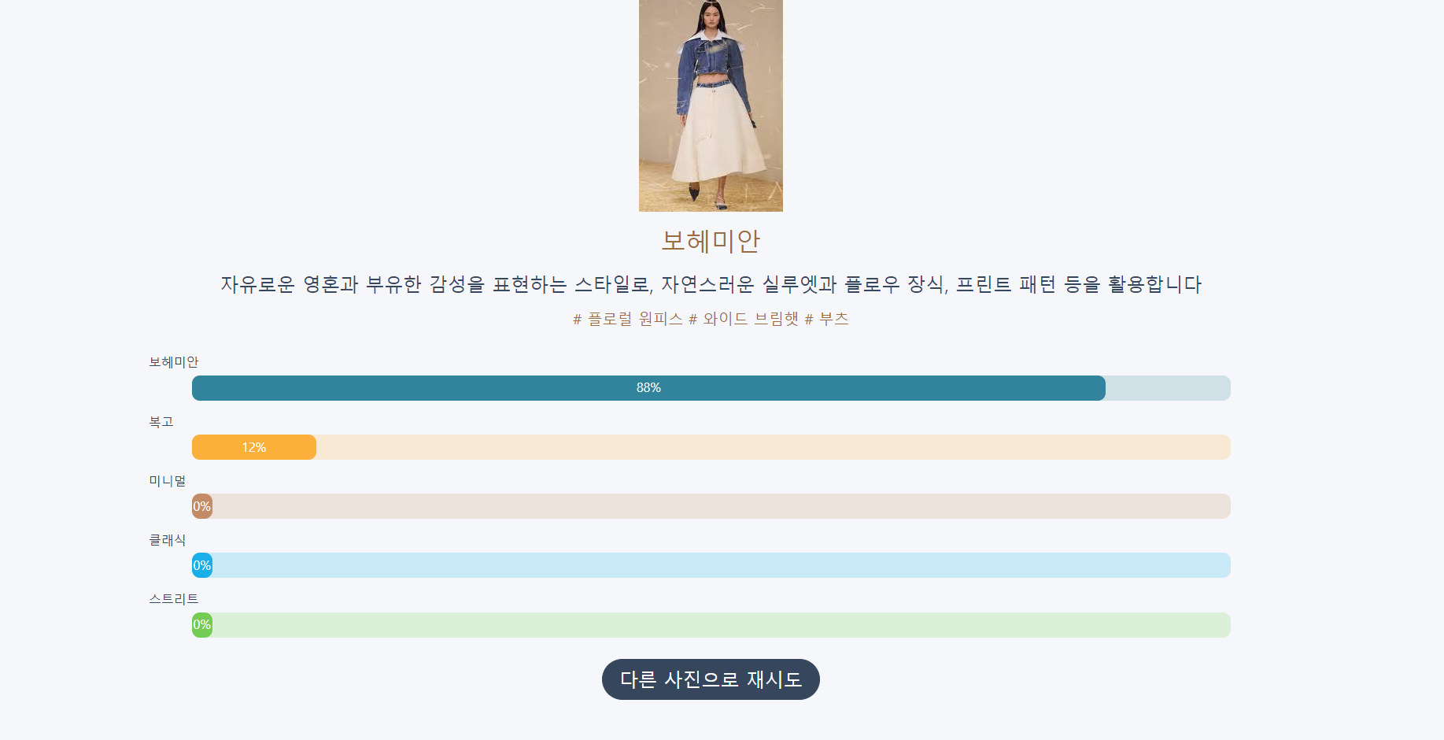
목표 달성 방법
입력된 이미지를 기반으로 분류된 스타일을 확인할 수 있으며,
이를 통해 개인의 스타일 선호도를 파악할 수 있습니다.

Slide 8
프로토 타입 시연
소스코드 제공 및 스크립트 실행

Slide 9
감사합니다.
2019141002 이재민

